Slide 1

Корелина Наталья Сергевна
МБОУ «Ергачинская СОШ»
СП для детей дошкольного возраста
Кунгурский муниципальный округ
Дидактическая игра для детей старшего дошкольного возраста
«ПАРОЧКИ»
номинация
«Лучшая разработка дидактической игры по
развитию изо -деятельности»

Slide 2
Цель
Актуализация знаний детей о жанровых особенностях живописи ,
Обобщение представлений о произведениях живописи и их авторов.

Slide 3
Задачи
Систематизировать знания детей о жанровых особенностях портрета, натюрморта, пейзажа.
Способствовать конкретизации знаний детей об известных картинах и их авторах, через игровую задачу.
Развивать память, внимание.
Развивать самостоятельность, инициативность детей в игре
Поддерживать стремление детей организовывать игру, умения объяснить содержание и правила игры
Способствовать созданию положительных эмоций при проигрыше, умению порадоваться за победителя.
Развивать коммуникативные умения и навыки, обеспечивающие совместную деятельность в группе
Воспитывать терпение ,усидчивость.

Slide 4
Аннотация.
Соответствует ФГОС
(познавательное содержание и умственные задачи)
Для детей старшего дошкольного возраста
Соответствует программе «Детство»
Для воспитателей ДОО,
руководителей кружков и изостудий.
Для самостоятельной и совместной деятельности.
Проигрывание д.и«Парочки»может быть отдельным этапом занятия
д.и«Парочки»может быть средством

Slide 5
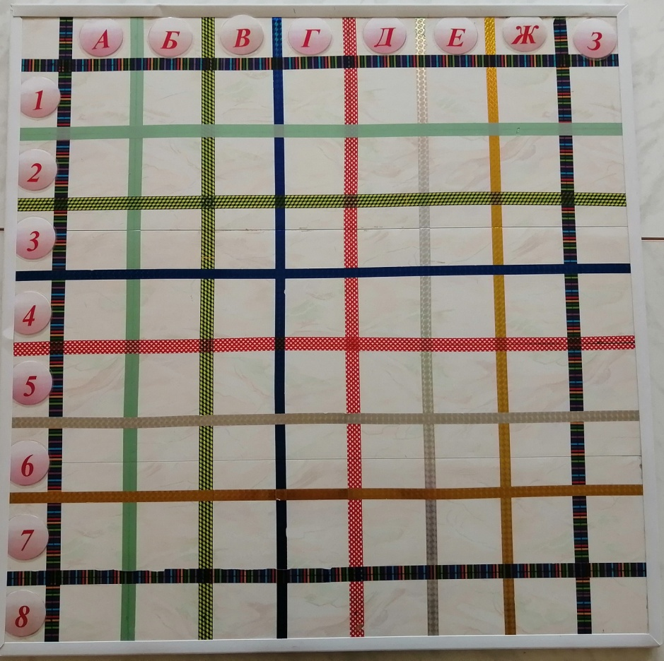
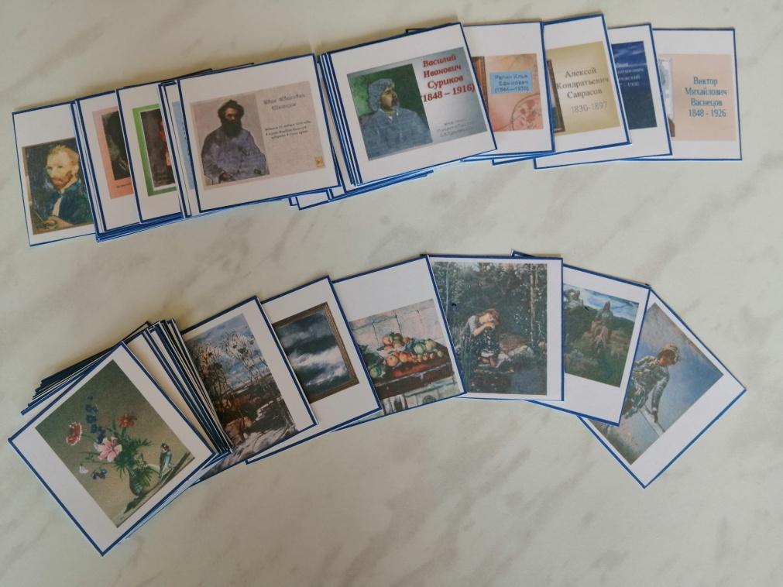
Игровой комплект
Игровое поле, разделённое на 64 сектора (квадрата)
Вверху буквенные обозначения, слева- цифровые обозначения.
64 карточки для заполнения секторов

Slide 6
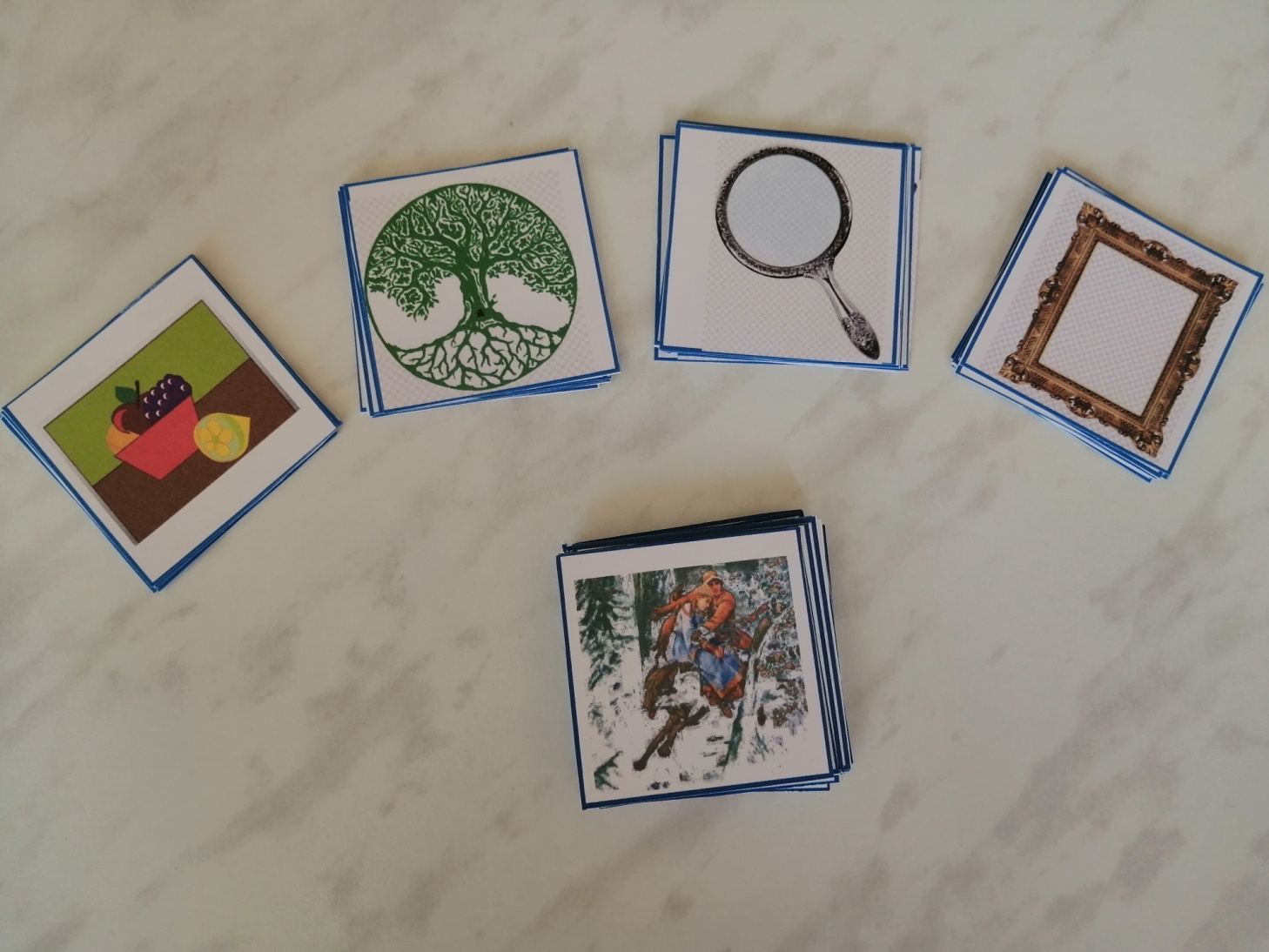
1вариант
32 карточки-иллюстрации известных произведений живописи;
32 карточки-символы живописи :портрет, автопортрет, натюрморт, пейзаж
.

Slide 7
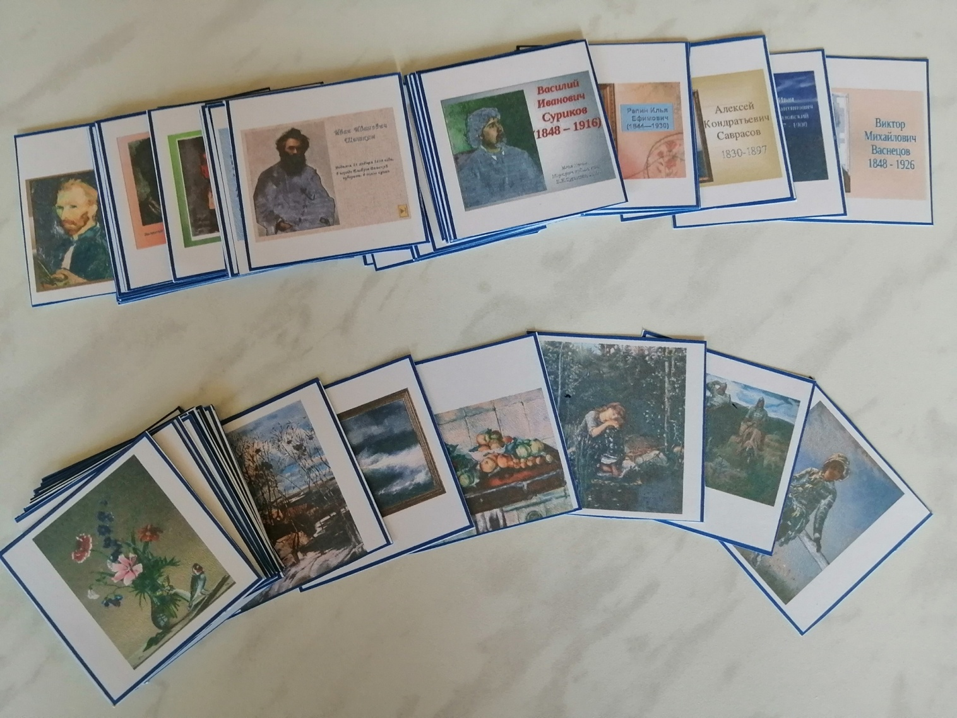
.
2вариант
32 карточки-иллюстрации известных произведений живописи;
32 карточки-портреты художников ,данных произведений
.

Slide 8
Игровая задача
Найти пару
1 вариант 2 вариант
Иллюстрация
+
жанр
Иллюстрация
+
автор

Slide 9
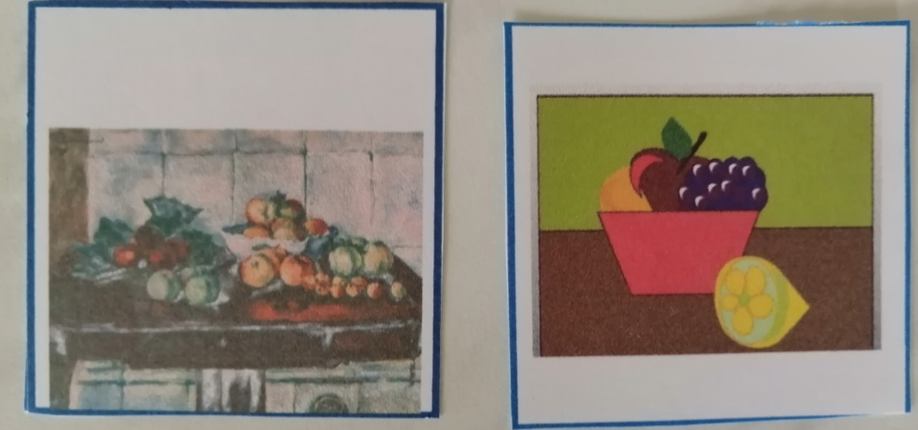
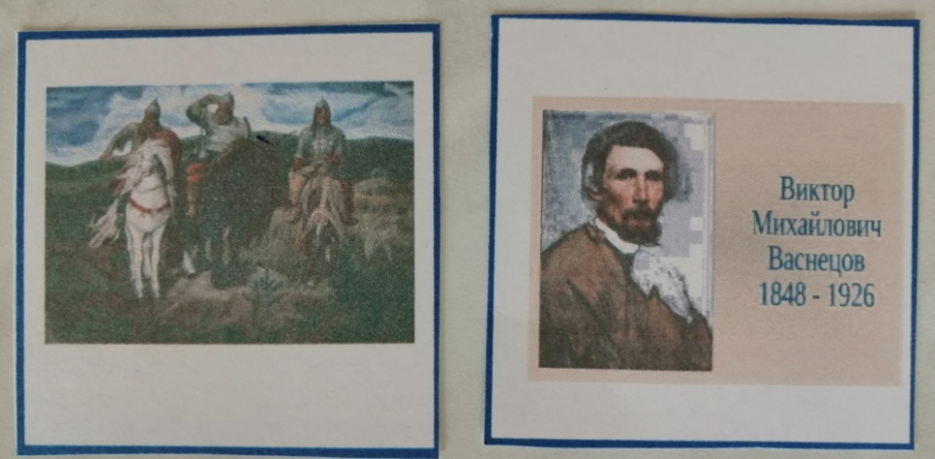
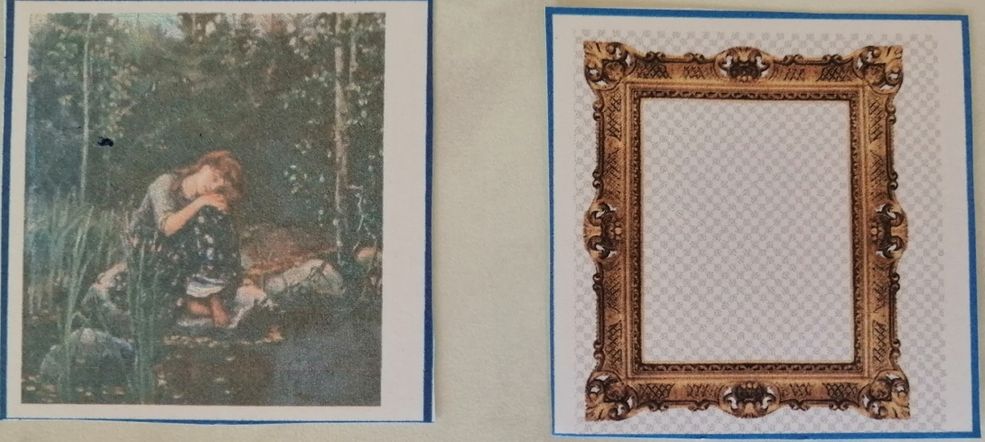
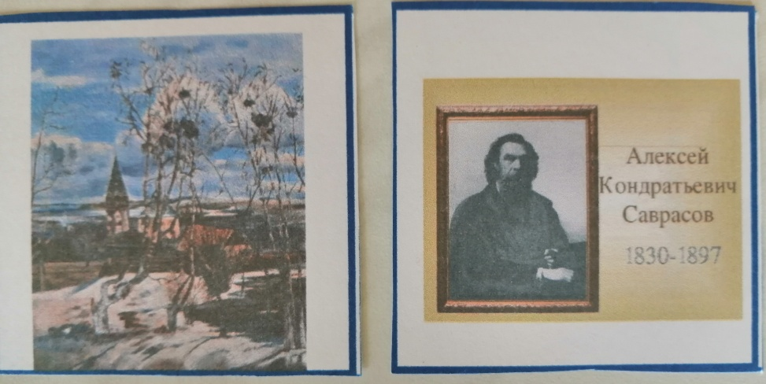
Иллюстрация
+
жанр
Иллюстрация
+
автор

Slide 10
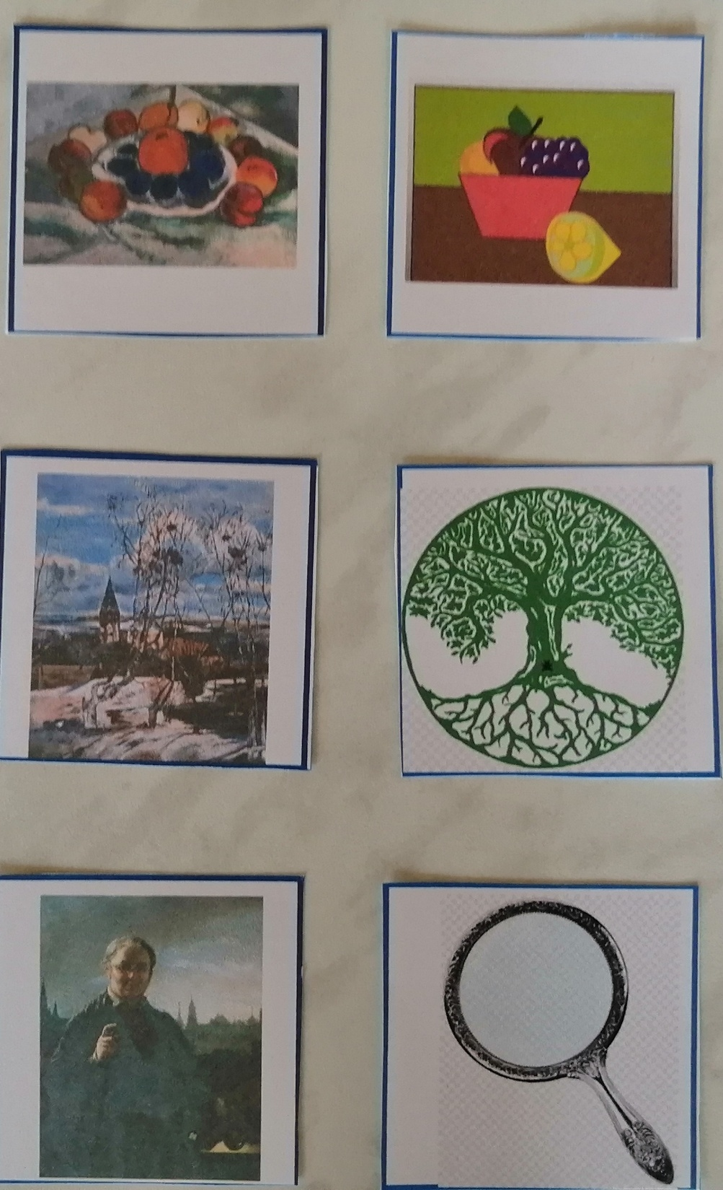
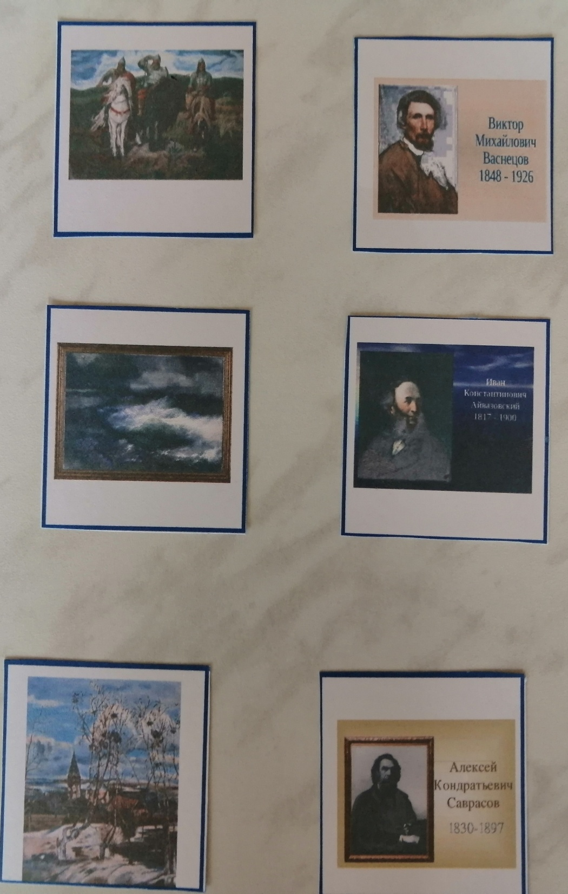

Slide 11
.
Игровые правила
Играют от 2 человек
.
Выигрывает тот игрок, который откроет максимальное количество пар.

Slide 12
.
Игровые действия
.
.
Игрокам предлагается игровое поле ,на котором разложены карточки рубашкой вверх
Первый ход по считалке. Последующие -по часовой стрелке,
Игрок называет 2 цифро - буквенных обозначения сектора (например-1В,8А),открывает их
.
если карточки совпали :картина + жанр, (картина + художник) игрок забирает их себе,делает следующий ход если не совпали -игрок закрывает их обратно
переход по часовой стрелке
Игра продолжается до тех пор пока все карточки не будут у игроков. Подводятся итоги . Поощрается победитель.

Slide 13
Спасибо за внимание!

